Slide 1
第10章 ASP.NET AJAX
10.1 AJAX基础
10.2 ASP.NET AJAX常用控件
10.3 ASP.NET AJAX应用

Slide 2
10.1 AJAX基础
10.1.1 什么是AJAX
10.1.2 AJAX简单示例

Slide 3
10.1.1 什么是AJAX
实现浏览器同步的步骤：
  (1) 客户端发出HTTP请求。
  (2) 服务器接受客户端的请求并处理客户的请求，客户端等待。
  (3) 服务器将相应客户端的请求，返回客户端所需要的页面。
  (4) 客户端继续向下执行。
同步的缺点：
  (1) 每一次客户端提交请求的时候，提交的是整个页面。也就是说不管这个页面的数据量大小，都要经过网络的传输。这样给网络造成了数据的压力。
  (2) 在每次客户端提交请求的时候，因为要提交整个数据，所以就要刷新整个页面。这种情况对于用户的交互性来说是很不好的。因为一提交以后用户当前的页面就成了空白，用户所做的事情只能是等待。
  (3) 在每次进行提交请求的时候，用户有可能让服务器处理的数据很少，比如某系统的登录，服务器端实际上只需要用户名和密码就可以了，没有必要把其他数据也传输到服务器上。但是同步是做不到这点的。

Slide 4
10.1.1 什么是AJAX
AJAX的产生
  由以上可知，传统的网页如果需要更新内容，需要重载整个页面。为解决这个问题，在浏览器和服务器之间设计一个中间层——即AJAX层。AJAX改变了传统的客户端和服务器的“请求——等待——请求——等待”的模式，通过使用AJAX向服务器发送和接收需要的数据，从而不会产生页面的刷新。
  AJAX全称为Asynchronous JavaScript and XML，即异步JavaScript和XML，是一种用于创建快速动态网页的技术。通过在后台与服务器进行少量数据交换，AJAX 可以使网页实现异步更新。这意味着可以在不重新加载整个网页的情况下，对网页的某部分进行更新。
  ASP.NET AJAX是AJAX的Microsoft实现方式，专用于ASP.NET开发人员。使用ASP.NET中的AJAX功能，可以生成丰富的Web应用程序。ASP.NET AJAX 1.0以单独下载的形式发布，从.NET Framework 3.5开始，不再需要下载和安装单独的ASP.NET AJAX。

Slide 5
10.1.1 什么是AJAX
AJAX工作原理
  在AJAX中，最重要的就是XMLHttpRequest对象。AJAX通过使用XMLHttpRequest对象实现异步通信，使用AJAX技术后，例如当用户填写一个表单，数据并不是直接从客户端发送到服务器，而是通过客户端发送到一个中间层，这个中间层被称为AJAX引擎。
  开发人员无需知道AJAX引擎是如何将数据发送到服务器的。当AJAX引擎将数据发送到服务器时，服务器同样也不会直接将数据返回给浏览器，而是通过JavaScript中间层将数据返回给客户端浏览器。

Slide 6
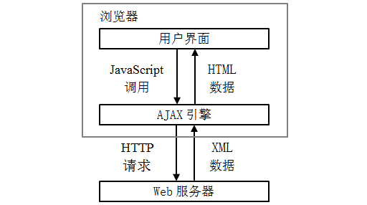
10.1.1 什么是AJAX

Slide 7
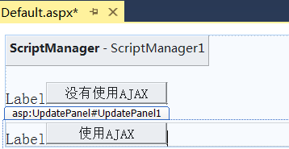
【案例10.1】AJAX简单示例
创建一个Web窗体，在窗体上既包含传统的控件，也包含ASP.NET AJAX控件。当单击“没有使用AJAX”按钮，则会刷新整个页面，两个标签的内容都会改变。如果单击“使用AJAX”按钮，则只刷新页面的部分区域。

Slide 8
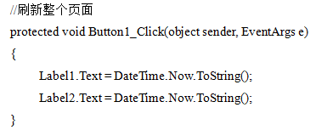
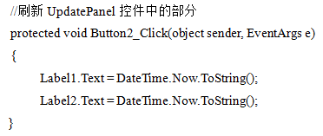
【案例10.1】AJAX简单示例
新建网页Default.aspx，在页面首先添加一个ScriptManger控件，再添加一个Label控件和一个Button控件，然后添加一个UpdatePanel控件，在UpdatePanel控件中再添加一个Label控件和一个Button控件。
单击“没有使用AJAX”按钮时，Button1_Click事件回送服务器当前日期时间，并且刷新整个网页。
单击“使用AJAX”按钮时，Button2_Click事件回送服务器当前日期时间，但是只刷新UpdatePanel控件中的部分。

Slide 9
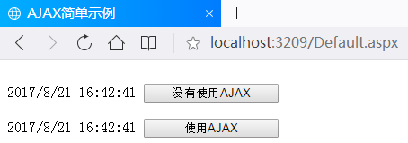
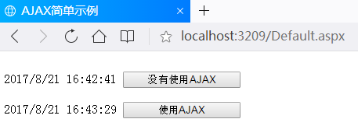

【案例10.1】AJAX简单示例
运行Default.aspx，单击“没有使用AJAX”按钮，刷新整个页面，在两个Label控件中都回送服务器当前时间。
单击“使用AJAX”按钮，只刷新UpdatePanel控件中的部分，在第二个Label控件中回送服务器当前日期时间，而第一个Label控件中的日期时间不变。

Slide 10
10.2 ASP.NET AJAX常用控件
10.2.1 ScriptManger控件
10.2.2 UpdatePanel控件
10.2.3 Timer控件
10.2.4 UpdateProgress控件
10.2.5 ScriptMangerProxy控件

Slide 11
10.2.1 ScriptManger控件
脚本管理控件ScriptManger是ASP.NET AJAX中非常重要的控件，通过使用ScriptManger能够进行整个页面的局部更新的管理。ScriptManger用来处理页面上的局部更新，同时生成相关的代理脚本以便能够通过JavaScript访问Web Service。
ScriptManger只能在页面中被使用一次，也就是说每个页面只能使用一个ScriptManger控件，ScriptManger控件用来进行整个页面的局部更新管理。
在AJAX应用中，ScriptManger控件基本不需要配置就能够使用。因为ScriptManger控件通常需要同其他AJAX控件搭配使用，在AJAX应用程序中，ScriptManger控件就相当于一个总指挥官，这个总指挥官只是进行指挥，而不进行实际的操作。

Slide 12
10.2.2 UpdatePanel控件
更新区域控件UpdatePanel在ASP.NET AJAX是最常用的控件，只需要在UpdatePanel控件中放入需要刷新的控件就能够实现局部刷新。使用UpdatePanel控件，整个页面中只有UpdatePanel控件中的服务器控件或事件会进行刷新操作，而页面的其他地方都不会被刷新。
UpdatePanel控件可以用来创建局部更新，开发人员无需编写任何客户端脚本，直接使用UpdatePanel控件就能够进行局部更新，UpdatePanel控件的常用属性如下所示：
  Triggers：指明可以导致UpdatePanel控件更新的触发器的集合。
  Visible：UpdatePanel控件的可见性。

Slide 13
10.2.2 UpdatePanel控件
UpdatePanel控件要进行动态更新，必须依赖于ScriptManage控件。UpdatePanel控件包括ContentTemplate标签。在UpdatePanel控件的ContentTemplate标签中，开发人员可以放置任何ASP.NET控件到ContentTemplate标签中，这些控件就能够实现页面无刷新的更新操作。
默认情况下，UpdatePanel控件内的任何回发控件（如Button控件等）都将导致异步回发并刷新面板的内容。为了避免不必要的数据回送，可以只将需要更新的控件放在UpdatePanel控件内部，而将引发回送事件的控件放在UpdatePanel控件外部。
外部按钮是指未包含在UpdatePanel控件内的按钮。若要在单击外部按钮时实现局部刷新功能，就需要在UpdatePanel控件的<Triggers>元素中进行触发器设置。

Slide 14
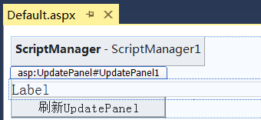
【案例10.2】使用外部按钮刷新UpdatePanel控件
新建网页Default.aspx，在页面首先添加一个ScriptManger控件，再添加一个UpdatePanel控件，在UpdatePanel控件中添加一个Label控件，最后添加一个Button控件。
选定UpdatePanel控件，在其属性窗口单击Triggers右侧的“…”按钮，弹出UpdatePanelTrigger对话框，单击“添加”按钮右边的下拉按钮，选择AsyncPostBackTrigger，在ControlID右边的下拉列表中选择Button1。

Slide 15
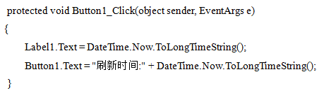
【案例10.2】使用外部按钮刷新UpdatePanel控件
单击“刷新UpdatePanel”按钮时，Button1_Click事件回送服务器当前时间，但是只刷新UpdatePanel控件中的Label控件。

Slide 16
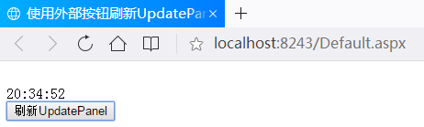
【案例10.2】使用外部按钮刷新UpdatePanel控件
运行Default.aspx，单击“刷新UpdatePanel”按钮，位于UpdatePanel中的Label控件刷新了，而位于UpdatePanel外的Button1控件没有被刷新。

Slide 17
10.2.3 Timer控件
AJAX提供了一个Timer控件，用于执行局部更新，使用Timer控件能够控制应用程序在一段时间内进行事件刷新。Timer控件初始代码如下所示：
  <asp:Timer ID="Timer1" runat="server"></asp:Timer>
开发人员可以配置Timer控件的属性进行相应事件的触发，Timer的属性如下所示：
  Enabled：是否启用Tick时间引发，默认值为True。
  Interval：设置Tick事件之间的连续时间，单位为毫秒。
通过配置Timer控件的Interval属性，能够指定Time控件在一定时间内执行事件进行刷新操作。

Slide 18
【案例10.3】网页计时器
在页面呈现时，将当前时间传递并呈现到Label控件中，Timer控件每隔一秒进行一次刷新并将当前时间传递并呈现在Label控件中。
操作步骤：
  新建网页Default.aspx，在页面首先添加一个ScriptManger控件，再添加一个UpdatePanel控件，在UpdatePanel控件中添加一个Label控件和一个Timer控件。
    Label控件用于显示时间
    Timer控件用于每1000毫秒执行一次Timer1_Tick事件。
  页面加载时，将当前时间传递并显示在Label控件中。
  每1000毫秒执行一次Timer1_Tick事件。

Slide 19
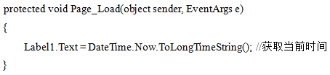
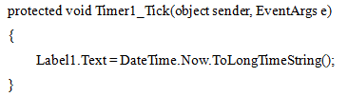
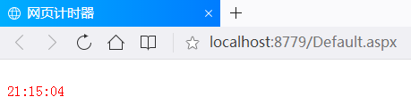
10.2.3 Timer控件
页面加载时，将当前时间传递并显示在Label控件中。
每1000毫秒执行一次Timer1_Tick事件。
运行Default.aspx，每过1秒钟，Label控件刷新1次，实现网页计时器的效果。

Slide 20
10.2.4 UpdateProgress控件
使用ASP.NET AJAX常常会给用户造成两种疑惑。
  一种情况是当用户进行评论或留言之类的操作时，页面并没有全部刷新，而只是进行了局部刷新，这个时候用户很可能不清楚到底发生了什么，以至于用户很有可能会进行重复操作，甚至会进行非法操作。
  另一种情况就是如果局部页面刷新速度较慢，用户不知道任务的完成情况，造成用户体验不够好。
更新进度控件UpdateProgress可以解决这些问题，当服务器端与客户端进行异步通信时，需要使用UpdateProgress控件告诉用户现在正在执行中。
  例如当用户单击按钮提交表单时，系统应该提示“正在提交中，请稍后”，这样就让用户知道应用程序正在运行中。这种方法不仅能够让用户操作更少地出现错误，也能够提升用户体验的友好度。

Slide 21
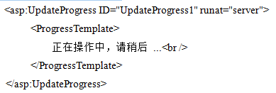
10.2.4 UpdateProgress控件
UpdateProgress控件的HTML代码如下所示：
上述代码定义了一个UpdateProgress控件，并通过使用ProgressTemplate标记进行等待中的样式控制。当用户单击按钮进行相应的操作后，如果服务器和客户端之间需要时间等待，则ProgressTemplate标记就会呈现在用户面前，以提示用户程序正在运行。

Slide 22
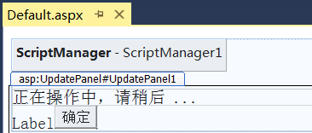
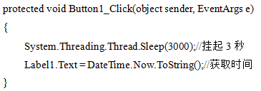
【案例10.4】UpdateProgress控件的使用
新建网页Default.aspx，在页面首先添加一个ScriptManger控件，再添加一个UpdatePanel控件，在UpdatePanel控件中添加一个UpdateProgress和一个Label控件，在UpdateProgress控件中通过使用ProgressTemplate标记进行等待中的样式控制。
“确定”按钮的Click事件代码：
Notes:
上述代码使用了System.Threading.Thread.Sleep方法指定系统线程挂起的时间，这里设置3000毫秒，即当用户进行操作后的3秒时间内会显示“正在操作中，请稍后…”的提示信息，当3秒过后，就会执行后面的语句。

Slide 23
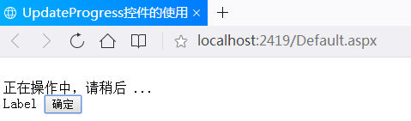
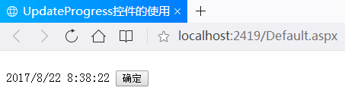
【案例10.4】UpdateProgress控件的使用
运行Default.aspx，单击“确定”按钮后页面运行效果如下所示。
3秒钟后局部刷新，把系统日期时间传递并显示在Label控件中。

Slide 24
10.2.5 ScriptMangerProxy控件
在Web应用的开发过程中，常常需要使用到母版页。母版页和内容页一同组合成为一个新页面呈现在客户端浏览器，那么如果在母版页中使用了ScriptManger控件，而在内容页中也使用ScriptManger控件的话，整合在一起的页面就会出现错误，因为ScriptManger控件只允许在一个页面中使用一次。
为了解决这个问题，可以使用另一个脚本管理控件，即ScriptMangerProxy控件。
  母版页中使用ScriptMangerProxy控件为母版页中的控件进行AJAX应用支持
  在内容页中也可以使用ScriptMangerProxy控件进行内容页AJAX应用的支持
这样，通过使用ScriptMangerProxy控件就能够在母版页和内容页中都实现AJAX应用。

Slide 25
10.3 ASP.NET AJAX应用
10.3.1 AJAX实现倒计时
10.3.2 AJAX实现弹出式日历
10.3.3 通过五角星显示好评等级
10.3.4 AJAX实现搜索框智能提示

Slide 26
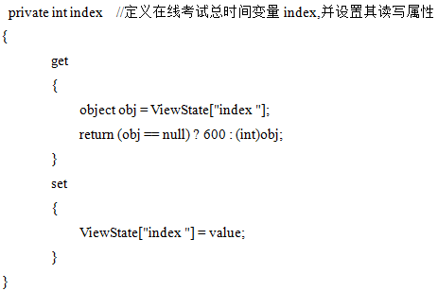
10.3.1 AJAX实现倒计时
【案例10.5】AJAX实现倒计时
  在页面添加一个Label控件和一个Timer控件，Label控件用于显示倒计时，Timer控件用于控制实时刷新倒计时。
  新建网页Default.aspx，在页面首先添加一个ScriptManger控件，用于管理页面中的AJAX控件；再添加一个UpdatePanel控件，在UpdatePanel控件中添加一个Label控件和一个Timer控件。
  自定义整数类型变量index来设置当考试时间进入最后10分钟时给予倒计时提示。

Slide 27
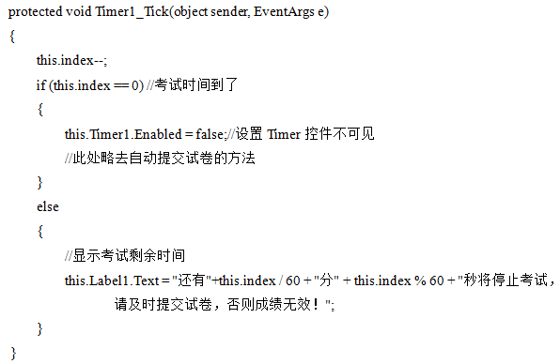
【案例10.5】AJAX实现倒计时
Timer控件每1000毫秒执行一次Timer1_Tick事件，直到考试时间结束。

Slide 28
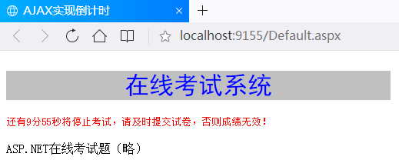
【案例10.5】AJAX实现倒计时

Slide 29
10.3.2 AJAX实现弹出式日历
当应用程序要求用户输入日期时，需要输入规定的信息格式，否则，应用程序不能接受用户输入的日期内容。如果使用验证控件进行格式验证，会比较麻烦。如果能在日期控件中选择输入日期，那么用户的体验会比较好。
ASP.NET AJAX Ajax Control Toolkit 是ASP.NET AJAX 扩展控件包，其中包含了数十种基于 ASP.NET AJAX 的、提供专一功能的服务端控件。本案例的弹出式日历通过ASP.NET Ajax Control Toolkit中的PopupControlExtender控件与日期控件Calendar组合实现。

Slide 30
【案例10.6】AJAX实现弹出式日历
新建一个空网站，准备好控件包文件Ajax Control Toolkit.dll。
右键单击网站名称，引用控件包文件Ajax Control Toolkit.dll后，在解决方案下面会增加一个Bin文件夹，里面包括引用的控件包文件。
如果工具箱里没有Ajax Control Toolkit，则在工具箱的“AJAX扩展”中单击右键，在弹出的快捷菜单中单击“选择项…”，打开“选择工具箱项”对话框，选择准备好的控件包文件Ajax Control Toolkit.dll后，Ajax Control Toolkit控件包中的几十个控件就会出现在工具箱中。

Slide 31
【案例10.6】AJAX实现弹出式日历
新建网页Default.aspx
设置网页标题为“AJAX实现弹出式日历”，在页面首先添加一个ScriptManger控件，再添加一个TextBox控件，然后添加一个PopupControlExtender控件，最后添加一个UpdatePanel控件，并在其中添加一个Calendar控件。
  ScriptManger控件用于管理页面中的AJAX控件
  PopupControlExtender控件用于控制弹出的Calendar控件
  UpdatePanel控件用于实现局部更新
  PopupControlExtender控件的属性设置如下所示：
    <cc1:PopupControlExtender ID="PopupControlExtender1" runat="server" TargetControlID="TextBox1" PopupControlID="UpdatePanel1"></cc1:PopupControlExtender>
      TargetControlID表示使用该控件的控件ID值
      PopupControlID表示弹出控件的ID值。

Slide 32
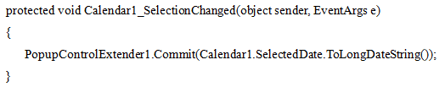
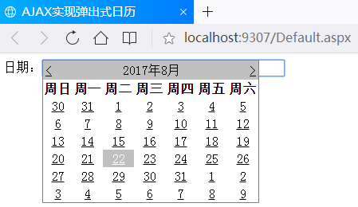
【案例10.6】AJAX实现弹出式日历
在Calendar控件中选择日期后，需要将日期添加到TextBox控件。

Slide 33
10.3.3 通过五角星显示好评等级
通过五角星来显示好评等级，这种提供直觉化的鼠标操作非常人性化。可以通过Ajax Control Toolkit控件包中的评级控件Rating来进行评级。Rating控件使用星星个数的多少来表示等级的高低。可以指定初始的评级等级、要评定的最高等级、等级排列方式是水平还是垂直方向等。
【案例10.7】通过五角星显示好评等级。
  新建一个空网站，在网站根文件夹下新建一个images文件夹，把三个五角星的图片放入其中。三个五角星图片分别是默认、鼠标按下及已选定三种状态下的图片。
  引用控件包文件Ajax Control Toolkit.dll。具体步骤同案例10.6。

Slide 34
【案例10.7】通过五角星显示好评等级
新建网页Default.aspx，在页面首先添加一个ScriptManger控件，再添加一个Rating控件，然后添加一个Label控件。
  ScriptManger控件用于管理页面中的AJAX控件
  Rating控件用于评定等级
  Label控件用于显示评级结果。
CSS文件设计： Rating控件有4个重要的属性：
  StarCssClass：初始时Star的样式
  Waiting StarCssClass：处于等待状态的Star样式
  Filled StarCssClass：处于Filled模式的Star样式
  Empty StarCssClass：处于空模式的Star样式。
Rating控件的属性设置： CurrentRating表示当前等级，StarCssClass、Waiting StarCssClass、Filled StarCssClass和Empty StarCssClass分别指定初始时Star的样式、处于等待状态的Star样式、处于Filled模式的Star样式和处于空模式的Star样式。

Slide 35

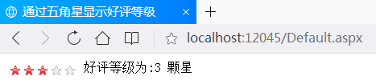
【案例10.7】通过五角星显示好评等级
当等级改变时触发Rating1_Changed事件，在该事件中通过e.Value获取五角星的个数。

Slide 36
10.3.4 AJAX实现搜索框智能提示
现在上网一般都会用百度或者谷歌搜索信息，当用户在输入框里输入一两个字后，就会自动提示用户想要的信息由用户进行选择。这种搜索框智能提示功能可以用Ajax Control Toolkit控件包里的AutoCompleteExtender控件来实现。
AutoCompleteExtender控件也叫自动完成控件，常用于在文本框输入搜索关键字的时候自动显示数据库中的现有数据，需要用到Webservice。
AutoCompleteExtender控件的主要属性如下所示：
  1) CompletionInterval：多长时间后去调用服务获取数据，单位是毫秒。
  2) TargetControlID：寄宿到哪个控件上。
  3) ServicePath：Web服务文件。
  4) ServiceMethod：返回数据的函数。
  5) MinimumPrefixLength：最少需要录入的长度。

Slide 37
【案例10.8】AJAX实现搜索框智能提示
新建一个空网站，引用控件包文件Ajax Control Toolkit.dll。具体步骤同案例10.6。
在Web.config文件的<configuration>节中加入如下代码：
  <connectionStrings>
  <add name="constr" connectionString="Server=.;Database=test;Integrated Security=True"/>
  </connectionStrings>
新建Web服务
  在WebService.cs文件中取消对下列这条语句的注释：
  [System.Web.Script.Services.ScriptService]
  设计一个获取省名的方法GetProvinceList。

Slide 38
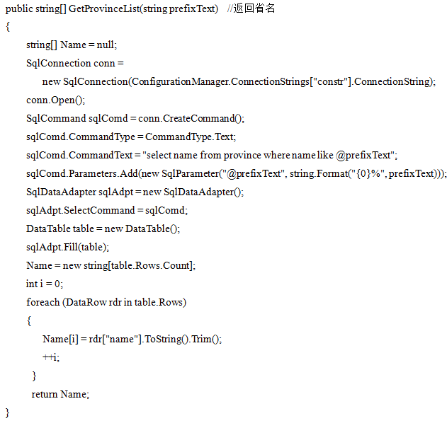
【案例10.8】AJAX实现搜索框智能提示

Slide 39
【案例10.8】AJAX实现搜索框智能提示
新建网页Default.aspx，在页面首先添加一个ScriptManger控件，再添加一个TextBox控件，然后添加一个AutoCompleteExtender控件。
  ScriptManger控件用于管理页面中的AJAX控件
  TextBox控件输入文字
  AutoCompleteExtender控件用于自动完成后提示。
AutoCompleteExtender控件的属性设置：
  <cc1:AutoCompleteExtender ID="AutoCompleteExtender1" runat="server" CompletionInterval="100" MinimumPrefixLength="1" ServicePath="~/WebService.asmx" ServiceMethod="GetProvinceList" TargetControlID="TextBox1"></cc1:AutoCompleteExtender>

Slide 40
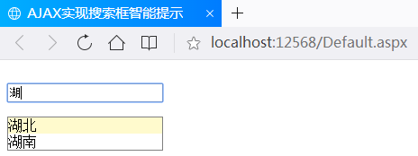
【案例10.8】AJAX实现搜索框智能提示
运行Default.aspx，在文本框中输入一个字，以该字打头的省名在文本框下面自动列出来。

